Slide 1

LENGUAJE DE MODELADO UNIFICADO UML

Slide 2
El UML es el lenguaje estándar de modelado para desarrollo de software utilizando POO.
El lenguaje UML tiene una gran aplicación en la representación y modelado de la información que se utiliza en las fases de análisis y diseño del ciclo de vida de los sistemas.

Slide 3
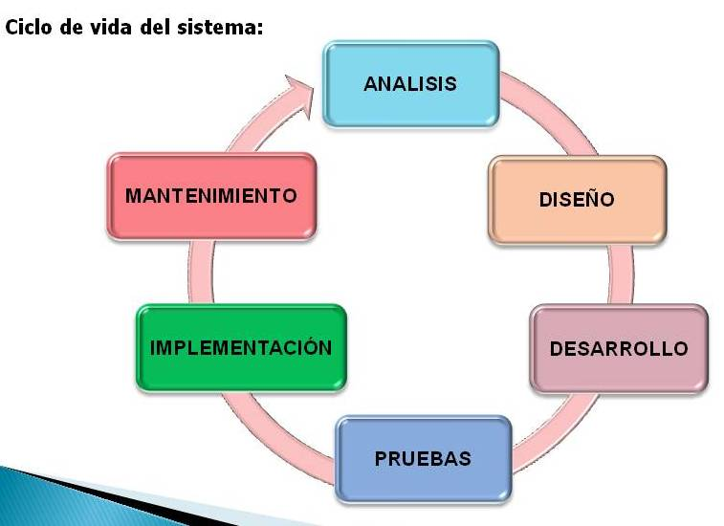

Slide 4
Un modelo es una simplificación del sistema real que se consigue mediante una abstracción; ignorando los detalles que sean irrelevantes.
En pocas palabras es la representación gráfica del sistema real, mediante una simbología que esquematiza clases, objetos, relaciones, etc.
El modelado pretende capturar las partes fundamentales de un sistema.

Slide 5
El lenguaje UML consiste de un conjunto de símbolos y reglas para visualizar, especificar, construir y documentar software.
Está compuesto por tres categorías de diagramas:
De estructura
De comportamiento
De interacción

Slide 6
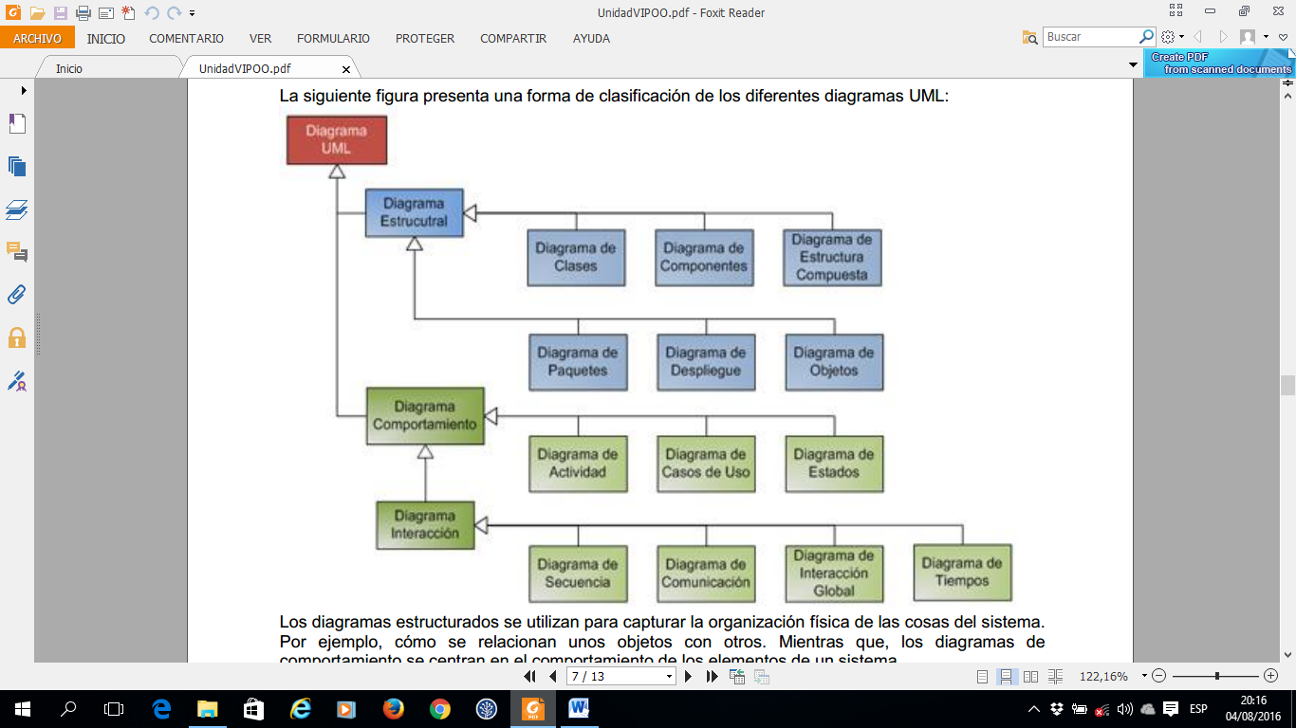
CLASIFICACION DE DIAGRAMAS UML

Slide 7
Los diagramas de estructura enfatizan en los elementos que deben existir en el sistema modelado (los requerimientos):
1. Diagrama de clases
2. Diagrama de componentes
3. Diagrama de objetos
4. Diagrama de estructura compuesta (UML 2.0)
5. Diagrama de despliegue
6. Diagrama de paquetes

Slide 8
Los diagramas de comportamiento enfatizan en lo que debe suceder en el sistema modelado:
1. Diagrama de actividades
2. Diagrama de casos de uso
3. Diagrama de estados

Slide 9
Los diagramas de interacción, son un subtipo de diagramas de comportamiento. Enfatiza sobre el flujo de control y de datos entre los elementos del sistema modelado:
1. Diagrama de secuencia
2. Diagrama de comunicación
3. Diagrama de tiempos (UML 2.0)
4. Diagrama de vista de interacción (UML 2.0)

Slide 10
DIAGRAMAS DE CLASES

Slide 11
El modelo conceptual o modelo de dominio es una primera aproximación al diagrama de clases del sistema.
Es el encargado de mostrar el conjunto de clases conceptuales del problema y las relaciones presentes entre si.
En esta etapa lo que se busca es identificar los conceptos más relevantes del problema, sus atributos y relaciones.

Slide 12
El modelo conceptual no es una descripción de los componentes del software; sino más bien representa los conceptos en el dominio del problema en el mundo real.
Cuando se está elaborando el modelo conceptual lo más relevante es el nombre de la clase y de ser posible, sus atributos.

Slide 13
Un Diagrama de Clases es una representación gráfica de las clases de un sistema.
Sirve para modelar el sistema en términos de sus clases, atributos y las relaciones entre estos elementos.
Este tipo de diagramas proporcionan un medio de capturar la estructura física de un sistema.
Se utiliza en la etapa de análisis del problema y diseño de la solución.

Slide 14
Un diagrama de clases esta compuesto por los siguientes elementos:
Clase: atributos, métodos y visibilidad.
Relaciones: Es una conexión entre clases. Dependencia, Asociación, Agregación, composición y Generalización.
Multiplicidad: Representa la cantidad de objetos de una clase que se relacionan con un objeto de la clase asociada.

Slide 15
CLASE
Es la unidad básica que encapsula toda la información de un Objeto (un objeto es una instancia de una clase).
A través de ella podemos modelar el entorno en estudio (una Casa, un Auto, una Cuenta Corriente, etc.).

Slide 16
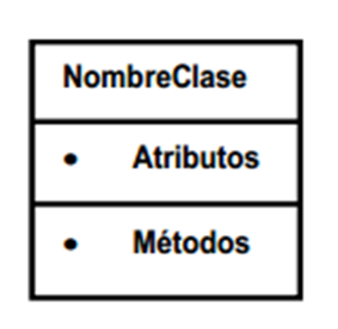
En UML, una clase es representada por un rectángulo que posee tres divisiones:

Slide 17
La parte superior: Contiene el nombre de la Clase
La parte intermedia: Contiene los atributos (o variables de instancia) que caracterizan a la Clase.
La parte inferior: Contiene los métodos u operaciones, los cuales son la forma como interactúa el objeto con su entorno.

Slide 18
EJEMPLO
Cuenta
saldo
depositar
retirar
calcularSaldo

Slide 19
ATRIBUTOS
Los atributos o características de una Clase pueden tener cinco tipos de accesibilidad, que definen el grado de comunicación y visibilidad de ellos con el entorno, estos son:
Public( + ) : Indica que el atributo será visible tanto dentro como fuera de la clase, es decir, es accesible desde todos lados.

Slide 20

Private ( - ): Indica que el atributo sólo será accesible desde dentro de la clase (sólo sus métodos lo pueden accesar).
Protected ( # ): Indica que el atributo no será accesible desde fuera de la clase, pero si podrá ser accesado por métodos de la clase y por las subclases que heredan de ella.

Slide 21
Internal ( ~ ): Los miembros de tipo internal solo resultan accesibles dentro del ensamblado al que pertenecen.
protected internal ( #~ ): Permite que la propia clase, sus subclases y las del ensamblado al que pertenece accedan a sus miembros.

Slide 22

METODOS
Los métodos u operaciones de una clase son la forma en como ésta interactúa con su entorno.
Pueden tener los mismos modificadores de acceso que los atributos: public(+, ) , private (-, ), protected (#, ), internal o protected internal.

Slide 23
RELACIONES ENTRE CLASES
Las clases no actúan aisladas entre sí, al contrario, están relacionadas unas con otras.
Las relaciones permiten que una clase conozca sobre los atributos, operaciones y relaciones de otras clases.
Las relaciones entre clases se corresponden con las relaciones entre objetos físicos del mundo real u objetos imaginarios de un mundo virtual.

Slide 24
MULTIPLICIDAD EN LAS RELACIONES
Representa la cantidad de objetos de una clase que se relacionan con un objeto de la clase asociada. Puede ser:
uno a muchos: 1..* (1..n)
0 a muchos: 0..* (0..n)
x a y (enteros) (x .. y)
m (entero) (m denota el entero).
m , n (enteros) (m ó n)

Slide 25
RELACIONES ENTRE CLASES
En el modelo de clases, existen los siguientes tipos de relaciones:
Dependencia
Asociación
Agregación
composición
Generalización

Slide 26
DEPENDENCIA
Esta relación indica la necesidad de una clase hacia otra, es decir que la implantación de una clase depende de otra.
Significa que una clase utiliza o necesita a otra para poder funcionar.

Slide 27
DEPENDENCIA
Un cambio en la especificación de la clase de la que se depende, puede afectar a la clase que la utiliza.
Se representa por una flecha punteada que va dirigida al elemento del cual se depende.
Es la relación más débil entre dos clases.

Slide 28
Ventana depende de la clase CerrarVentana porque necesita leer el contenido de esta clase para poder cerrar la ventana.
Ventana
CerrarVentana

Slide 29
ASOCIACION
Es la relación más importante y común entre clases.
Refleja una relación entre dos clases independientes que se mantiene durante la vida de los objetos de dichas clases o al menos durante un tiempo prolongado

Slide 30
ASOCIACION
Esta relación se establece cuando dos clases tienen una dependencia de utilización.
Ambas clases tienen la misma jerarquía.
Significa que una clase contiene una referencia a un objeto u objetos de la otra clase en forma de atributo.
Esta relación permite asociar objetos que colaboran entre sí.

Slide 31
Se representa por una línea continua que conecta las clases, acompañada del nombre de la asociación.
Jugador
Juega en
Equipo

Slide 32
Se puede representar los roles que juegan las clases dentro de la asociación.
Juega en
Jugador
Equipo
Empleado
Empresa

Slide 33
MULTIPLICIDAD EN LAS RELACIONES
Representa la cantidad de objetos de una clase que se relacionan con un objeto de la clase asociada. Puede ser:
uno a muchos: 1..* (1..n)
0 a muchos: 0..* (0..n)
x a y (enteros) (x .. y)
m (entero) (m denota el entero).
m , n (enteros) (m ó n)

Slide 34
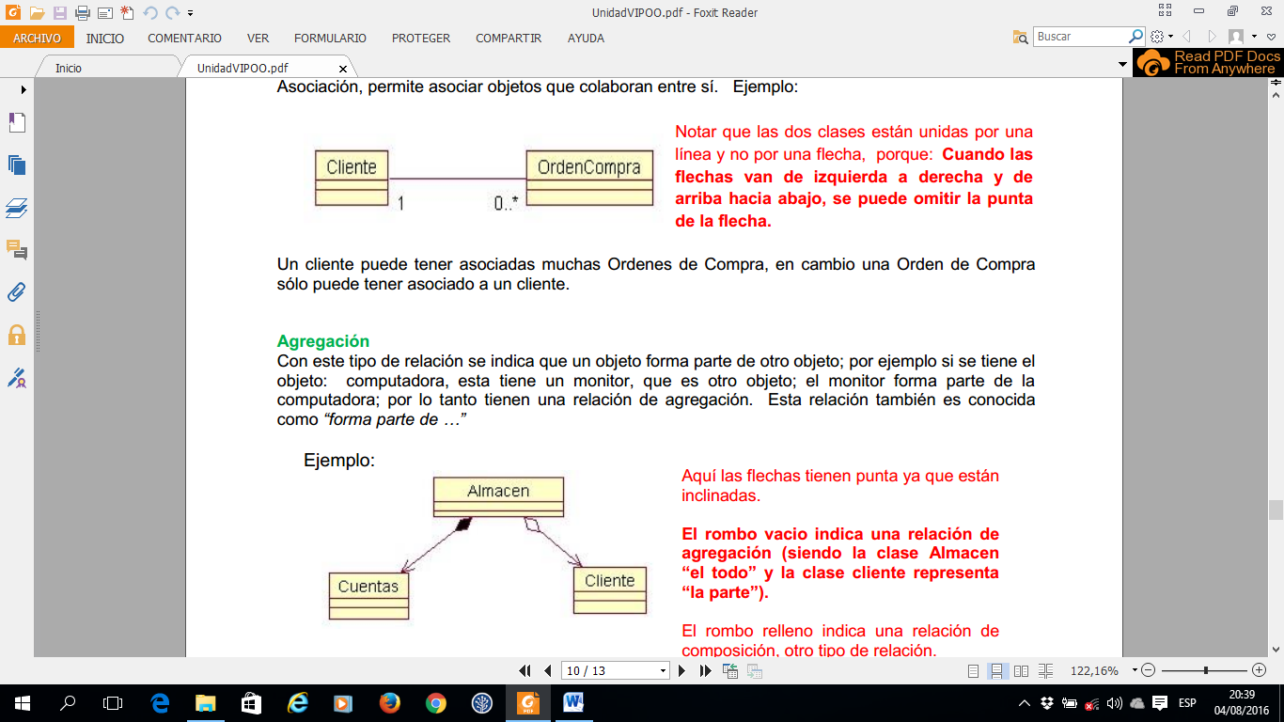
EJEMPLO
Un cliente puede tener asociadas muchas Ordenes de Compra, en cambio una Orden de Compra sólo puede tener asociado a un cliente.

Slide 35
Un estudiante puede tener asociada muchas asignaturas; de igual forma, una asignatura puede tener asociados muchos estudiantes.
Estudiante
0 .. *
Asignatura
0 .. *

Slide 36
Las dos clases están unidas por una línea y no por una flecha.

Slide 37
Un motorista puede tener asociada un taxis; de igual forma, un taxi puede tener asociados un motoristas.
Motorista
1
Taxi
1

Slide 38
CLASE ASOCIACION
Cuando una clase se conecta a una asociación se denomina clase asociación.
La clase asociación no se conecta a ninguno de los extremos de la asociación, sino que se conecta a la asociación real, a través de una línea punteada.
Se utiliza para añadir información extra en un enlace.

Slide 39
Clase asociación Empleado:
Persona
Puesto
Empleado
-Salario:float

Slide 40
AGREGACION
La agregación es un tipo de asociación que indica que una clase es parte de otra clase.
Una de las clases juega un papel importante dentro de la relación con las otras clases.
Permite la representación de relaciones como «maestro y esclavo», «todo y parte de» o «compuesto y componentes»

Slide 41
AGREGACION
Esta relación también es conocida como “forma parte de …”
por ejemplo si se tiene la clase: computadora, esta tiene un monitor, que es otra clase; el monitor forma parte de la computadora; por lo tanto tienen una relación de agregación.

Slide 42
Se representa con un rombo a continuación de la clase que representa el todo «propietaria» y una línea recta que apunta a la clase que representa la parte «poseída».
Esta relación se conoce como «tiene un» ya que el todo tiene sus partes; una clase es parte de otra clase.

Slide 43
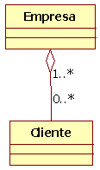

Slide 44
EJEMPLO
Computadora
CPU
Periféricos
Memoria

Slide 45
Automóvil
1
1
4
Motor
Caja de cambios
Llantas

Slide 46
COMPOSICION
Es un tipo especial de agregación que impone algunas restricciones: si el objeto completo se copia o se borra (elimina), sus partes se copian o se suprimen con el.
Una composición es un tipo de relación entre clases que indica que una clase contiene (o está compuesta por) objetos de otras clases.

Slide 47
Representa una relación fuerte entre clases.
A diferencia de la agregación, la composición indica que la relación entre los objetos es de tipo “parte/todo”.
Se representa por un rombo, igual que la agregación, excepto que el rombo está relleno.

Slide 48

Todo
La supresión del todo
conlleva la supresión de la parte.
Parte

Slide 49
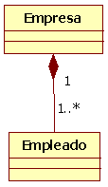

Slide 50
EJEMPLO
MesaComedor
1
1
4
Tablero
Patas

Slide 52
Un Almacén posee Clientes y Cuentas. Los rombos van en la clase que está formada por las otras: el todo y las partes.
Cuando se destruye la clase Almacén también es destruida la clase Cuenta asociada, en cambio no es afectada la clase Cliente asociada.

Slide 53
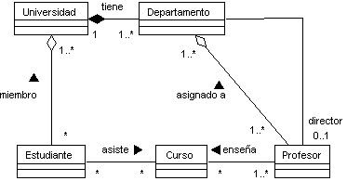

Slide 54
GENERALIZACION
Es una relación entre un elemento general llamado superclase o «padre» y un caso mas concreto de ese elemento denominado subclase o «hijo».
Se conoce como relación es – un y en la POO se le llama herencia.
Normalmente se lee como «es un» comenzando con la subclase y derivándose a la superclase. Ej: un Gato es un tipo de Animal.

Slide 55
La generalización se representa por una línea continua que comienza en la subclase y termina en una flecha cerrada en la superclase.
La generalización no tiene nombre ni ningún tipo de multiplicidad.
Una superclase representa una generalización de las subclases.

Slide 56
Animal
es - un
Gato

Slide 57
Persona
Empleado
Cliente

Slide 58
Persona
Empleado
Cliente
Empresa

Slide 59
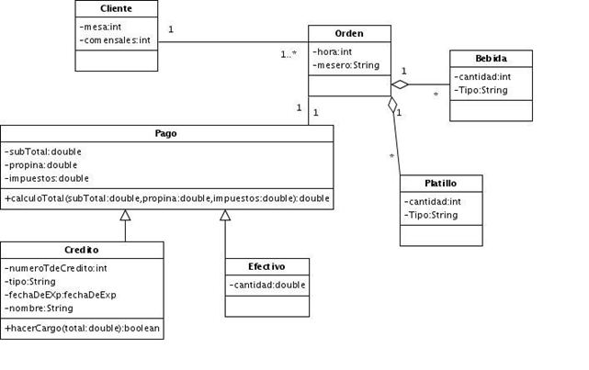

Slide 60
Persona
Empleado
Estudiante
Ingeniero
Abogado

Slide 61
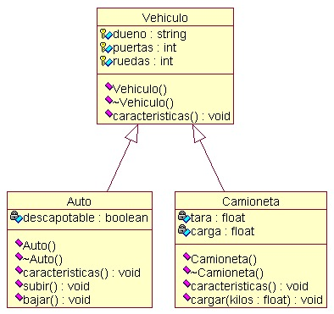

Slide 62
D. DIAGRAMA DE CASOS DE USO:

Slide 63
Los diagramas de clases proporcionan una idea estática del sistema. Ahora veremos a los diagramas que establecen una idea dinámica, es decir que cambian con el tiempo.
Las ideas estáticas ayudan a que un analista se comunique con el cliente. La idea dinámica ayudará al analista a comunicarse con un grupo de desarrolladores, y ayudará a estos últimos a crear programas.
El modelado de un sistema desde el punto de vista de un usuario es el trabajo de los casos de uso.

Slide 64
¿Qué son los casos de uso?
Es una estructura que ayuda a los analistas a trabajar con los usuarios para determinar la forma en que se usará un sistema. Con una colección de casos de uso se puede hacer el bosquejo de un sistema en términos de lo que los usuarios intentan hacer con él.
Este tipo de análisis es crucial para la fase de análisis del desarrollo de un sistema. La forma en que los usuarios utilicen un sistema le da la pauta para lo que diseñará y creará. De lo que se trata es de obtener un sistema que cumpla nuestras necesidades.

Slide 65
Importancia de los Casos de Uso:
La importancia de los casos de uso radica en que se diseña el sistema desde el propio punto de vista del usuario. La idea es involucrar a los usuarios en las etapas iniciales del análisis y diseño del sistema.

Slide 66
Representación de un modelo de Caso de Uso:
Sistema
Caso de Uso
Actor
Actor

Slide 67
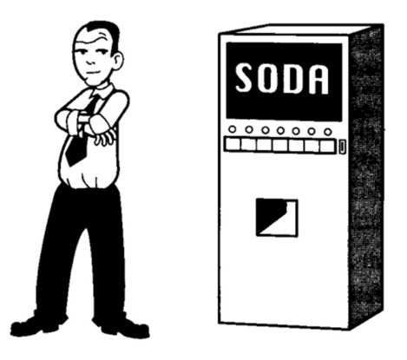
UN EJEMPLO: La máquina de gaseosa
La función principal de la máquina de gaseosa es permitir a un cliente (autor) adquirir una lata de gaseosa: “Comprar gaseosa” (caso de uso).
Sin embargo hay otros usuarios que intervienen, como el proveedor que tiene que reabastecer a la máquina y el recolector de dinero que tiene que recoger el dinero de la alcancía de la máquina.

Slide 68
Maquina de Gaseosas
Comprar Gaseosa
Cliente
Cliente
Reabastecer
Representante del Proveedor
Representante del Proveedor
Recolectar dinero
Recolector
Recolector

Slide 69
Inclusión de los Casos de Uso:
En los casos de uso “Reabastecer” y “Recolectar dinero” se pueden distinguir algunos pasos en común. Ambos empiezan con quitar seguro y abrir la máquina, y finalizan con el cierre de la máquina y su aseguramiento.
¿Podríamos eliminar la duplicación de pasos de un caso de uso al otro? – Si podemos.
A la técnica de aprovechamiento de caso de uso se le conoce como INCLUSIÓN DE UN CASO DE USO.

Slide 70
Maquina de Gaseosas
Comprar Gaseosa
Exhibir el interior
Cliente
Cliente
<<incluir>>
Reabastecer
<<incluir>>
Cubrir el interior
Representante del Proveedor
Representante del Proveedor
Exhibir el interior
<<incluir>>
Recolectar dinero
<<incluir>>
Recolector
Cubrir el interior
Recolector

Slide 71
Extensión de los Casos de Uso:
A la acción de agregar un nuevo caso de uso a otro original se le conoce como EXTENSIÓN DE UN CASO DE USO.
P/E: En el caso de uso “Reabastecer”, podría ser que el representante de proveedor reabastezca la máquina de gaseosas de acuerdo a las marcas más vendidas.
Exhibir el interior
<<incluir>>
Reabastecer de acuerdo a las ventas
<<extender>>
Reabastecer
<<incluir>>
Representante del proveedor
Cubrir el interior

Slide 72
Generalización:
Al igual que las clases, los casos de usos pueden heredarse y sus autores también.
Comprar Gaseosa
Comprar un vaso de gaseosa
Proveedor
Recolector
Re abastecedor

Slide 73
Diagrama de Casos de Uso para la Tienda de Películas VIDEOMAX

Slide 74
A. DESCRIPCION DE ACTORES:

Slide 75
Nombre: Administrador VIDEOMAX
Rol: Administra el Sistema VIDEOMAX
Tareas:
Registra Nuevas Películas.
Da de baja a películas que ya no están disponibles.
Registra a los nuevos clientes.
Registra los datos de cada alquiler.
Mantiene información actualizada sobre las reservas que solicitan los clientes.
Modifica los datos de los proveedores.
Asigna los estantes que ocuparán las películas según las categorías.
Hace pedidos de películas que están siendo muy solicitadas por los clientes.

Slide 76
Nombre: Cliente
Rol: Reserva y/o alquila Películas
Tareas:
Proporciona información Personal.
Detalla película a reservar y/o alquilar.
Cancela sus reservaciones.
Devuelve película alquilada.

Slide 77
Nombre: Proveedor
Rol: Abastece las Películas
Tareas:
Proporciona información Personal.
Consulta sobre la existencia de películas en el inventario de VIDEOMAX. Y ofrece películas de estreno o aquellas que considera importante tenerlas en inventario.

Slide 78
B. TABLA DE TAREAS:

Slide 79
C. DESCRIPCION DE LOS CASOS DE USO:

Slide 80
Registrar Películas: Comienza cuando el Administrador VIDEOMAX desea ingresar nuevos películas o agregar cantidades de copias a registros ya existentes. El Administrador VIDEOMAX debe asignar un código a la película, digitar su título, protagonista, director, año de estreno y cantidad en existencia.
Registrar Clientes: Comienza cuando el Administrador VIDEOMAX registra a un nuevo cliente, obteniendo la información siguiente: Nombre, número de cédula, Dirección y Teléfono. El administrador VIDEOMAX debe asignarle un código según las iniciales de sus nombres, además de cuatro dígitos numéricos.

Slide 81
Registrar Alquiler: Comienza cuando el Administrador VIDEOMAX verifica si el cliente existe para proceder al alquiler, de no ser así debe registrarlo (ver Caso de uso “Registrar Cliente”), luego de ubicarlo, digita el código de la(s) película(s) a alquilar (éste viene en la caja del DVD) y la fecha de entrega, el sistema automáticamente muestra los demás atributos de las películas y la fecha en que debe ser devuelta.
Registrar Reserva: Comienza cuando el Administrador VIDEOMAX verifica si el cliente es considerado “Socio” luego de ubicarlo, digita el código de la(s) película(s) a reservar (éste viene en la caja del DVD), el sistema automáticamente muestra los demás atributos de las películas y la fecha en que se guarda.

Slide 82
Actualizar Proveedor: Comienza cuando el Administrador VIDEOMAX modifica (si existen cambios) algunos de los datos de los tres proveedores que abastecen las películas del negocio. Este caso de uso también implica agregar nuevos proveedores.
Proporciona Datos Personales: Comienza cuando el Cliente llega al negocio por primera vez, selecciona la película de su gusto y llega donde el Administrador VIDEOMAX, quien verifica su no existencia en el sistema y entonces procede a solicitar al Cliente los siguientes datos personales: Nº de Cédula, nombre, teléfono y dirección actual.

Slide 83
Alquilar Películas: Comienza cuando el Cliente selecciona de los estantes la o las películas a prestar, luego llega donde el administrador VideoMax quien verifica que el Cliente ya esté registrado en el sistema, sino ver Caso de Uso “Proporciona Datos Personales”. Una vez ya registrado el administrador le informa al Cliente el pago correspondiente y la fecha a ser devueltas las películas.
Reservar Película: Comienza cuando el Cliente se comunica por cualquier medio con el Administrador VIDEOMAX y le solicita una película para alquilarla en horas posteriores, el administrador verifica si el cliente es considerado “Socio” luego de ubicarlo, selecciona la película e informa al Cliente que sus reservación ya ha sido registrada.

Slide 84
Devolver Película: Comienza cuando una vez cumplida la fecha de entrega de la película el Cliente se presenta al negocio y regresa la(s) película(s) que había alquilado. El administrador VideoMax deberá cambiar el estado tanto del cliente como el de la película.
Abastece Película: Comienza cuando el proveedor informa al administrador VideoMax sobre los nuevos estrenos en el cine y aquellas películas que considera importantes mantenerlas activas (películas clásicas) o que incluso aquellas que entre más tenga mejor para el negocio (infantiles, conciertos, pornográficas, etc.). Luego el Proveedor establece acuerdo con el administrador VideoMax y se cierra el pedido. Finalmente el proveedor entrega en el tiempo establecido el pedido.

Slide 85
D. DIAGRAMA DE CASOS DE USO:

Slide 86
SISTEMA VIDEOMAX
Registra a los Cliente
Proporciona Datos Personales
Devuelve Pelicula
<<incluir>>
Alquila Pelicula
Registra Alquiler
<<incluir>>
Seleccionar Pelicula
Cliente
<<incluir>>
Reserva Pelicula
Registra Reserva
Administrador VIDEOMAX
Registra Pelicula
Abastece Pelicula según Existencia
<<extender>>
Abastece Pelicula
Proveedor
Actualiza Proveedor

